Slide 1
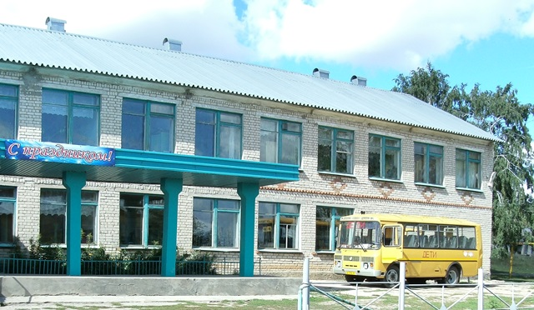
Организация работы
ГБОУ СОШ «ОЦ» с. Красносельское с 1 сентября 2020 года в соответствии с СП 3.1/2.4 3598-20 от 30.06.2020

Slide 2
Характеристика объекта
Здание ГБОУ СОШ «ОЦ» с. Красносельское :
Этажность – 2
Количество кабинетов: начальные классы -2; ГКП – 1; русского языка -2; математики- 1; физики – 1; химии и биологии – 1; географии – 1; истории и обществознания – 1; информатики – 1; английского языка -1; спортзал – 1.
Контингент: воспитанники ГКП – 6; учащиеся – 47.
Количество классов: 10; классов-комплектов – 8.

Slide 3
Выполнение общих требований
Уведомление об открытии (начале работы) тер. Орган РПН – не позднее чем за 1 рабочи1 день
Информирование родителей о режиме работы в условиях распространения СOVID-19
Запрет массовых мероприятий в смешанных коллективах, с привлечением лиц из иных организаций
Термометрия - при входе
Норма температуры тела – не выше 37 С
При выявлении лиц с признаками инфекционных заболеваний - изоляция и уведомление в течение 2 часов тер. органа РПН
Генеральная уборка - перед началом работы и еженедельно
Влажная уборка с применением дез.средств - ежедневно
Антисептик для рук – при входе
Мыло и антисептик для рук – в туалетах
Обеззараживание воздуха и проветривание помещений – по графику
Персонал пищеблока – в масках и перчатках

Slide 4
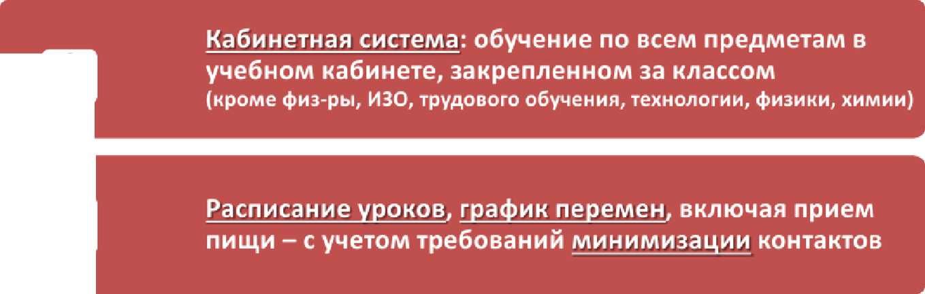
Выполнение Дополнительных требований
Проветривание: рекреации – во время уроков;
Учебные кабинеты – во время перемен

Slide 5
Управленческие шаги ГБОУ СОШ «ОЦ» с. Красносельское
Приказ по ОУ о создании рабочей группы по созданию модели обучения до 17.08.2020
Разработка рабочей группой модели обучения до 19.08.2020
Разработка локальных актов, регламентов по исполнению требований СанПиН до 23.08.2020

Slide 6
ЛОКАЛЬНЫЕ АКТЫ
модель устройства, содержания и организации работы учреждения в 2020-2021 учебном году в условиях распространения новой коронавирусной инфекции
график дежурства сотрудников, проводящих термометрию лиц, входящих в здание организации (участников образовательных отношений и лиц других категорий)
внесение изменений в должностные инструкции классных руководителей, дежурных сотрудников, осуществляющих термометрию, технического, административного персонала, учителей-предметников
инструкции для обучающихся и их родителей (законных представителей)
расписание школьных завтраков и обедов, уроков, перемен, занятий внеурочной деятельности и дополнительного образования
порядок проведения ежедневных, генеральных уборок помещений здания, перечень разрешенных средств для проведения ежедневных, генеральных уборок, инструкция разведения средств дезинфекции, перечень разрешенных средств для обработки рук, инструкция по обработке рук
закрепление учебных кабинетов, мест отдыха, туалетных комнат за классами
план-график входа в здание участников образовательных отношений и лиц других категорий
официальное письмо от ОО в ККДП «Север» для обеспечения работников столовой СИЗ и антисептическими, моющими средствами, внесение изменений в должностные инструкции работников

Slide 7
Основные блоки функционирования
Подвоз обучающихся | Входная группа | Организация образовательного процесса | Организация внеурочной деятельности | Организация питания детей

Slide 8



Общие подходы к организации образовательного процесса
Кабинетная
система
Какака
Уроки физической
культуры 1-4 кл. в
кабинете или на улице, 5-11 кл. на
улице или спортзале
Кабинеты
информатики, физики, химии
занимаются на день
классом согласно
расписанию
Без общих
звонков

Slide 9
Организация подвоза детей
дезинфекция перед рейсом всех поверхностей салона транспортного средства с применением дезинфицирующих средств
предрейсовый осмотр водителей с термометрией. Водители с признаками респираторных заболеваний и (или) повышенной температурой тела к работе не допускаются
использование водителем индивидуальной защиты органов дыхания (одноразовых масок или многоразовых масок со сменными фильтрами), а также перчаток
использование сопровождающим средств индивидуальной защиты органов дыхания (одноразовых масок или многоразовых масок со сменными фильтрами), а также перчаток. Сопровождающий- ответственный за обработку рук дезинфицирующими салфетками или кожными антисептиками и использование обучающимся средств индивидуальной защиты органов дыхания

Slide 10
Организация внеурочной деятельности
В учебные дни занятия внеурочной деятельности проводятся в кабинетах, свободных от учебных занятий и любых других аудиториях после окончания уроков и санобработки

Slide 11
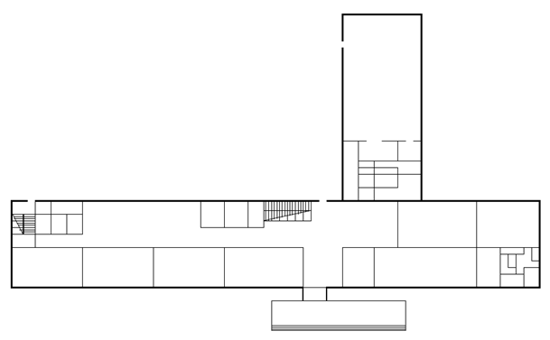


ВХОДНАЯ ГРУППА Схема организации пропускного режима
Спортивный зал
1-4,6 классы, ГКП гардеробы в классах
5,7-11, в гардеробе ОО
И
4
3
2
1
Центральный вход
Время прихода:
Красносельские дети: 8.00-8.15; Ровненские: 8.15-8.20
Старо-Дмитриевские: 8.20- 8.25
И - изолятор

Slide 12
Распределение классов по кабинетам (1 этаж)
Спортивный зал
И
4 каб. – 2,4 кл.
3каб.- ГКП
2 каб. – 1,3 кл.
1 каб. – 6 класс
Центральный вход
И - изолятор

Slide 13
Распределение классов по кабинетам (2 этаж)
 |  |  |  |  |  |  |  |  |  | 11 каб. – 9 класс
 | 19 каб. – 11 кл. |  |  |  |  |  |  |  |  |  |  |  |  |  |  | 12 каб.- физики
18 каб.- 7 класс |  | 17 каб. Информатики | 16 каб.-Библиотека |  | 15 каб.- 8 класс |  |  | 14каб. – 5 класс |  |  |  |  |  | 13каб.- химии

Slide 14
ОРГАНИЗАЦИЯ ОБРАЗОВАТЕЛЬНОГО ПРОЦЕССА
Класс (класс-комплект) | Номер кабинета | Вход | Время входа в школу | Время начало уроков и расписание звонков | Перемена/место отдыха | Питание в столовой |  | Подвоз
 |  |  |  |  |  | перемена | время
1;3 | 2 | Центральный вход | Красносельские дети – 8.10 Привозные (п. Ровный) – 8.15 Привозные (с. Ст.-Дмитриевка) – 8.20 (раздевалка в кабинете) | 8.30-9.10 / 10 9.20-10.00 /10 10.10-10.50 / 20 11.10 – 11.50 /20 12.10-12.50 / 20 | 1 и 3 перемены - Фойе 1 этаж 2 и 4 перемены - Около кабинета | 3 перемена | 10.50 | Из п. Ровный – 8.15 с. Ст.-Дмитриевка – 8.20
2;4 | 4 | Центральный вход | Красносельские дети – 8.10 Привозные (п. Ровный) – 8.15 Привозные (с. Ст.-Дмитриевка) – 8.20 (раздевалка в кабинете) | 8.30-9.10 / 10 9.20-10.00 /10 10.10-10.50 / 20 11.10 – 11.50 /20 12.10-12.50 / 20 | 1 и 3 перемены - Около кабинета 2 и 4 перемены - Фойе 1 этаж | 3 перемена | 10.50 | Из п. Ровный – 8.15 с. Ст.-Дмитриевка – 8.20

Slide 15
ОРГАНИЗАЦИЯ ОБРАЗОВАТЕЛЬНОГО ПРОЦЕССА
Класс (класс-комплект) | Номер кабинета | Вход | Время входа в школу | Время начало уроков и расписание звонков | Перемена/место отдыха | Питание в столовой |  | Подвоз
 |  |  |  |  |  | перемена | время
5 | 14 | Центральный вход | Красносельские дети – 8.10 Привозные (п. Ровный) – 8.15 Привозные (с. Ст.-Дмитриевка) – 8.20 (в гардеробе ОО) | 8.30-9.10 / 10 9.20-10.00 /10 10.10-10.50 / 20 11.10 – 11.50 /20 12.10-12.50 / 20 13.10-13.50 / 10 14.00-14.40 | Рекреация 2 этажа от центральной лестницы до каб. 14 | 4 перемена | 11.50 | Из п. Ровный – 8.15 с. Ст.-Дмитриевка – 8.20
 |  |  |  |  |  | Дети с ОВЗ -3 перемена/ 5 перемена | 10.50 / 12.50
6 | 1 | Центральный вход | Красносельские дети – 8.10 Привозные (с. Ст.-Дмитриевка) – 8.20 (раздевалка в кабинете) | 8.30-9.10 / 10 9.20-10.00 /10 10.10-10.50 / 20 11.10 – 11.50 /20 12.10-12.50 / 20 13.10-13.50 / 10 14.00-14.40 | Фойе на 1 этаже возле центральной лестницы | 4 перемена | 11.50 | Из с. Ст.-Дмитриевка – 8.20
 |  |  |  |  |  | Дети с ОВЗ -3 перемена/ 5 перемена | 10.50 / 12.50

Slide 16
ОРГАНИЗАЦИЯ ОБРАЗОВАТЕЛЬНОГО ПРОЦЕССА
Класс (класс-комплект) | Номер кабинета | Вход | Время входа в школу | Время начало уроков и расписание звонков | Перемена/место отдыха | Питание в столовой |  | Подвоз
 |  |  |  |  |  | перемена | время
7 | 18 | Центральный вход | Красносельские дети – 8.10 Привозные (с. Ст.-Дмитриевка) – 8.20 (в гардеробе ОО) | 8.30-9.10 / 10 9.20-10.00 /10 10.10-10.50 / 20 11.10 – 11.50 /20 12.10-12.50 / 20 13.10-13.50 / 10 14.00-14.40 | Рекреация 2 этажа от от 17 до 19 каб. | 4 перемена | 11.50 | Из с. Ст.-Дмитриевка – 8.20
 |  |  |  |  |  | Дети с ОВЗ -3 перемена/ 5 перемена | 10.50 / 12.50
8 | 15 | Центральный вход | Красносельские дети – 8.10 Привозные (п. Ровный) – 8.15 Привозные (с. Ст.-Дмитриевка, пос. М. Ключи) – 8.20 (в гардеробе ОО) | 8.30-9.10 / 10 9.20-10.00 /10 10.10-10.50 / 20 11.10 – 11.50 /20 12.10-12.50 / 20 13.10-13.50 / 10 14.00-14.40 | Рекреация 2 этажа от от 15 до 17 каб. | 4 перемена | 11.50 | Из п. Ровный – 8.15 с. Ст.-Дмитриевка – 8.20
 |  |  |  |  |  | Дети с ОВЗ -3 перемена/ 5 перемена | 10.50 / 12.50

Slide 17
ОРГАНИЗАЦИЯ ОБРАЗОВАТЕЛЬНОГО ПРОЦЕССА
Класс (класс-комплект) | Номер кабинета | Вход | Время входа в школу | Время начало уроков и расписание звонков | Перемена/место отдыха | Питание в столовой |  | Подвоз
 |  |  |  |  |  | перемена | время
9 | 11 | Центральный вход | Красносельские дети – 8.10 Привозные (с. Ст.-Дмитриевка) – 8.20 (в гардеробе ОО) | 8.30-9.10 / 10 9.20-10.00 /10 10.10-10.50 / 20 11.10 – 11.50 /20 12.10-12.50 / 20 13.10-13.50 / 10 14.00-14.40 | Рекреация 2 этажа от центральной лестницы до каб. 14 | 4 перемена | 11.50 | Из с. Ст.-Дмитриевка – 8.20
 |  |  |  |  |  | Дети с ОВЗ -3 перемена/ 5 перемена | 10.50 / 12.50
11 | 19 | Центральный вход | 8.15 (в гардеробе ОО) | 8.30-9.10 / 10 9.20-10.00 /10 10.10-10.50 / 20 11.10 – 11.50 /20 12.10-12.50 / 20 13.10-13.50 / 10 14.00-14.40 | Возле кабинета | 4 перемена | 11.50 | Нет подвоза
ГКП | 3 | Центральный вход | 8.30 (раздевалка в кабинете) | 8.30-13.30 | Прогулки на свежем воздухе во время уроков | 4 урок | 11.10-11.50 | Нет подвоза

Slide 18
РАСПИСАНИЕ УРОКОВ (ПРИМЕРНОЕ)
№ УРОКА | 5 класс Каб. 15 | 6 класс Каб. 1 | 7 класс Каб. 17 (информатика) | 8 класс Каб. 13 (Химия) | 9 класс Каб. 12 | 11 класс Каб. 19
1 | Русский язык* | Математика | Информатика** | Химия** | История | Литература
2 | Литература | Английский язык | Алгебра | Биология | Обществозние | Русский язык
3 | Биология | Русский язык | Русский яз. | Алгебра | Английский язык | История
4 | Математика | Технология | Литература | Литература | Алгебра | Обществозние
5 | Английский язык | Технология | История | Русский язык | Биология | Алгебра
6 | ИЗО | Биология | Обществозние | Физическая культура | География | Английский язык
7 |  |  |  | ОБЖ
Одним цветом обозначен 1 учитель.
* - спаренные уроки ставятся, исходя из возможностей школы для минимизации контактов детей и учителей
** - если в классе на день выпадает урок информатики (физики, химии), весь день класс учится в кабинете информатики (физики, химии)

Slide 19
Схема ОРГАНИЗАЦИи ПИТАНИЯ
2,5 м
Вход в столовую
Максимальное количество мест в столовой – 72.
Вход/ выход из столовой контролируется дежурным учителем (классным руководителем).

